Slide 1

Belgoteek
Des livres à portée de tous

Slide 2
Consignes de la présentation
Chaque groupe aura 30 minutes pour présenter leur projet, faire une démonstration de ce dernier et répondre aux questions. Veuillez être présent 15 minutes avant votre horaire de passage. Dans ces 30 minutes, vous devrez avoir une présentation de 7 minutes et une démonstration de 5 minutes. Ce timing sera strict, donc entraînez-vous afin de respecter les délais imposés. Le reste du temps sera alloué pour poser des questions. Pour votre présentation, vous devrez nous : 1) décrire votre projet final, 2) expliquer vos spécifications les plus importantes ainsi que vos extensions choisies (sans rentrer dans les détails), 3) discuter de votre schéma conceptuel, 4) décrire dans les grandes lignes les tests que vous avez réalisés dans votre projet, 5) conclure avec une prise de recul sur le travail de groupe (càd une discussion sur ce qu'il s'est bien passé et ce qu'il pourrait être amélioré).

Slide 3
Description du projet
Le projet Belgoteek a pour but de rendre les livres accessibles à tous
Notre projet comporte un website fonctionnel, une base de données ainsi qu’un repository sur GitHub où vous pourrez regarder notre travail

Slide 4
Specifications les plus importantes
Devenir un utilisateur
Devenir un bibliothécaire
Suggérer un livre en tant qu’utilisateur
Accepter une suggestion de livre en tant que bibliothécaire
Voir les livres suggérés dans la page Explorer
Rechercher un livre
Donner son avis sur un livre

Slide 5
Extensions
Première extension : Système de votes et de commentaires sur les livres que les utilisateurs ont déjà loués.
Deuxième extension : Ajout de la cardinalité sur les livres.

Slide 6

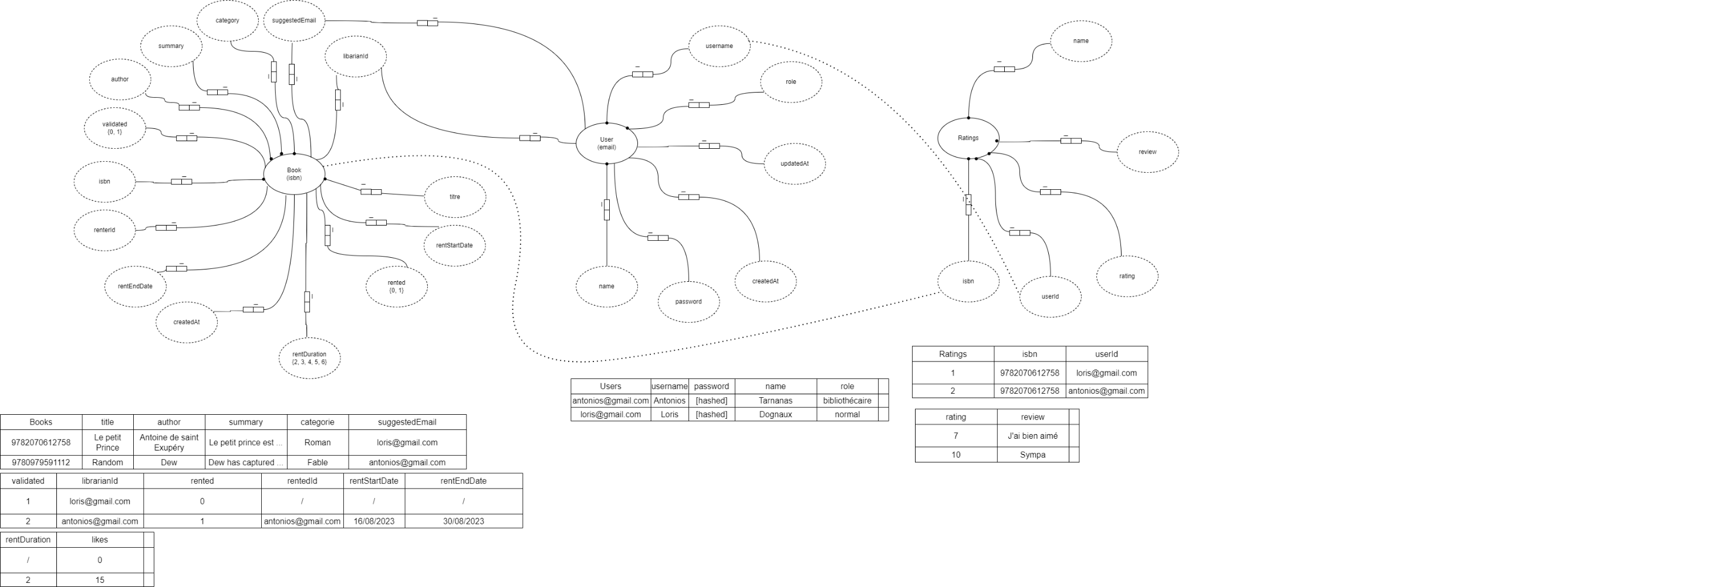
Schema concéptuel

Slide 7
Tests

Slide 8
Conclusion :
Travail de groupe : -Point fort : -Point faible : - Bonne cohésion - Gestion du temps - Bonne communication

